Slide 1
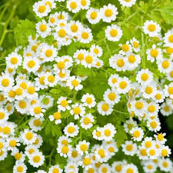
חווה חקלאית עראבה
יצירת סבון סטירילי נוזלי מקליפות לימון

Slide 2
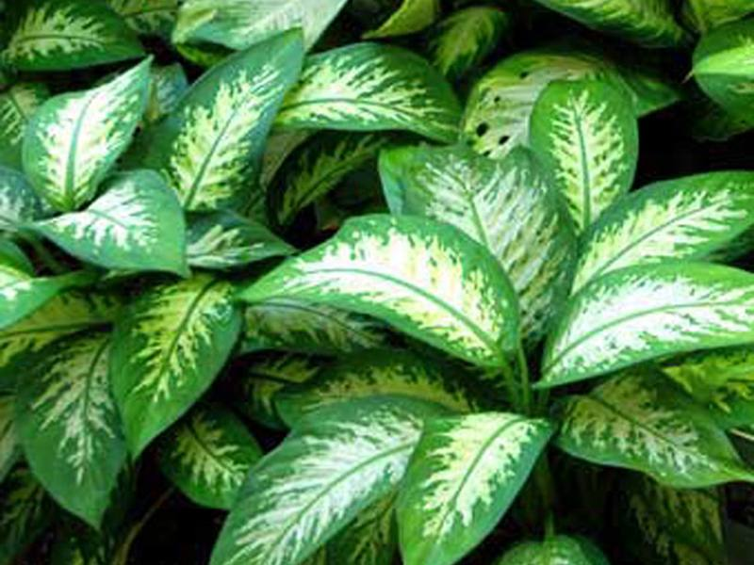
רכיבים
1- יחידת סבון מוצק או גליצרין
2-קליפות 3 לימונים מגורדות
3- 3 כוסות מים
4- כפית חומץ אלכוהול או חומץ רגיל

Slide 3
קצת על תחילת הרעיון
תהליך הפעילות
1- בשלב ראשון מגרדים את שלושת הלימונים
2-בשלב שני מגרדים את הסבון המוצק
3- מוסיפים 3 כוסות מים ללימונים המגורדים ומרתיחים תוך כדי בחישה
4- בשלב זה מסננים את תמצית הלימונים אל תוך סיר ומניחים צידה
בחווה החקלאית אימצנו חקלאות חדשנית כמו ההידרופוניקה מצע מנותק חקלאות אורגנית אורבנית
את השיטה הצליחה פתרה בעיות קרקע לכן אני מעוניינת להדריך הורים ותלמידים שיחשפו לשיטה זו כי הרבה מהם עוסקים בחקלאות ויש להם שטח פרטי לעצב גינה ביתית

Slide 4
המשך
5- שופכים את תמצית הלימון לסיר הסבון המגורד ומערבבים , מניחים את התערובת צידה למשך 5 שעות
6- מוסיפים כוס מים חמים לתערובת
7-בשלב זה מוסיפים כפית חומץ אלכוהול
8- שופכים את הנוזל הנוצר לתוך צנצנות מיוחדות

Slide 5
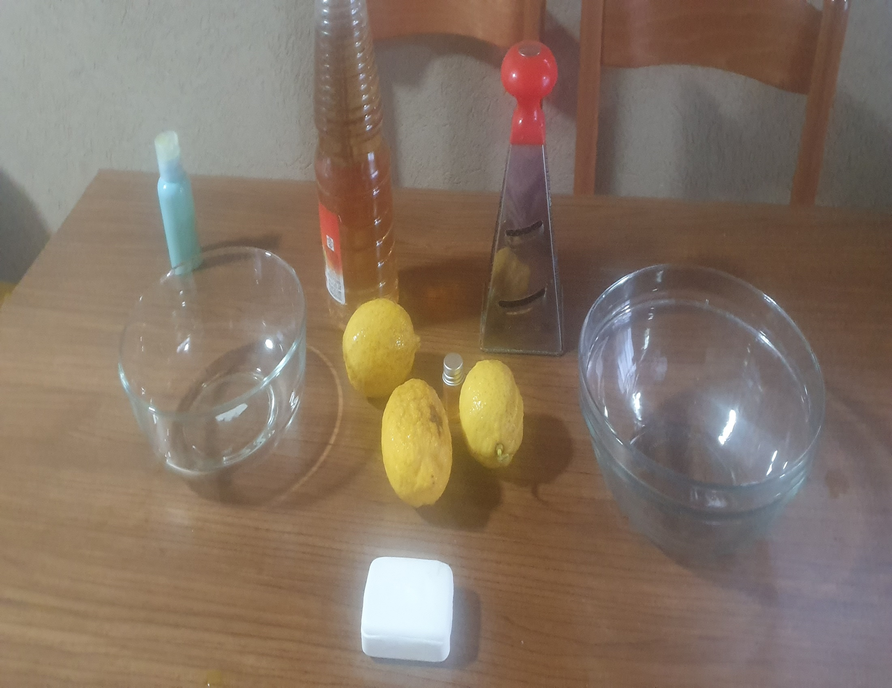
يتبع
רכיבים

Slide 6
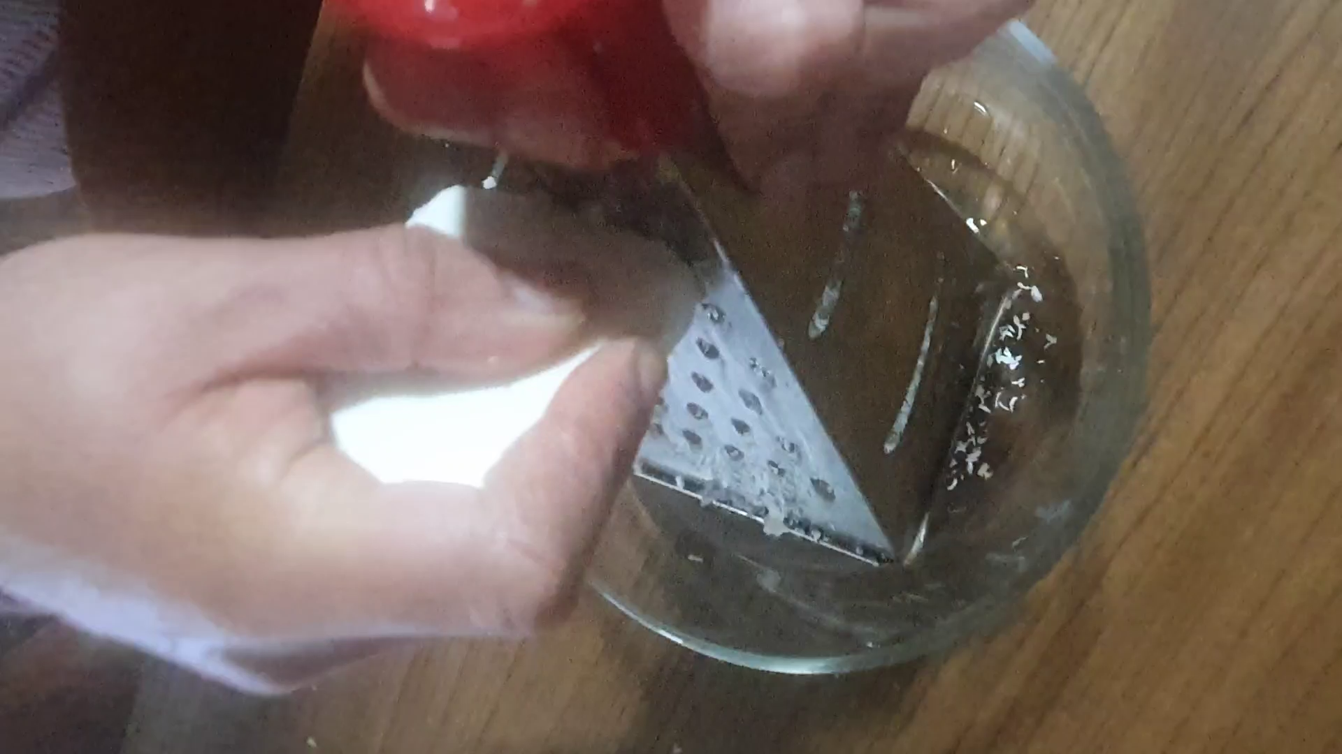
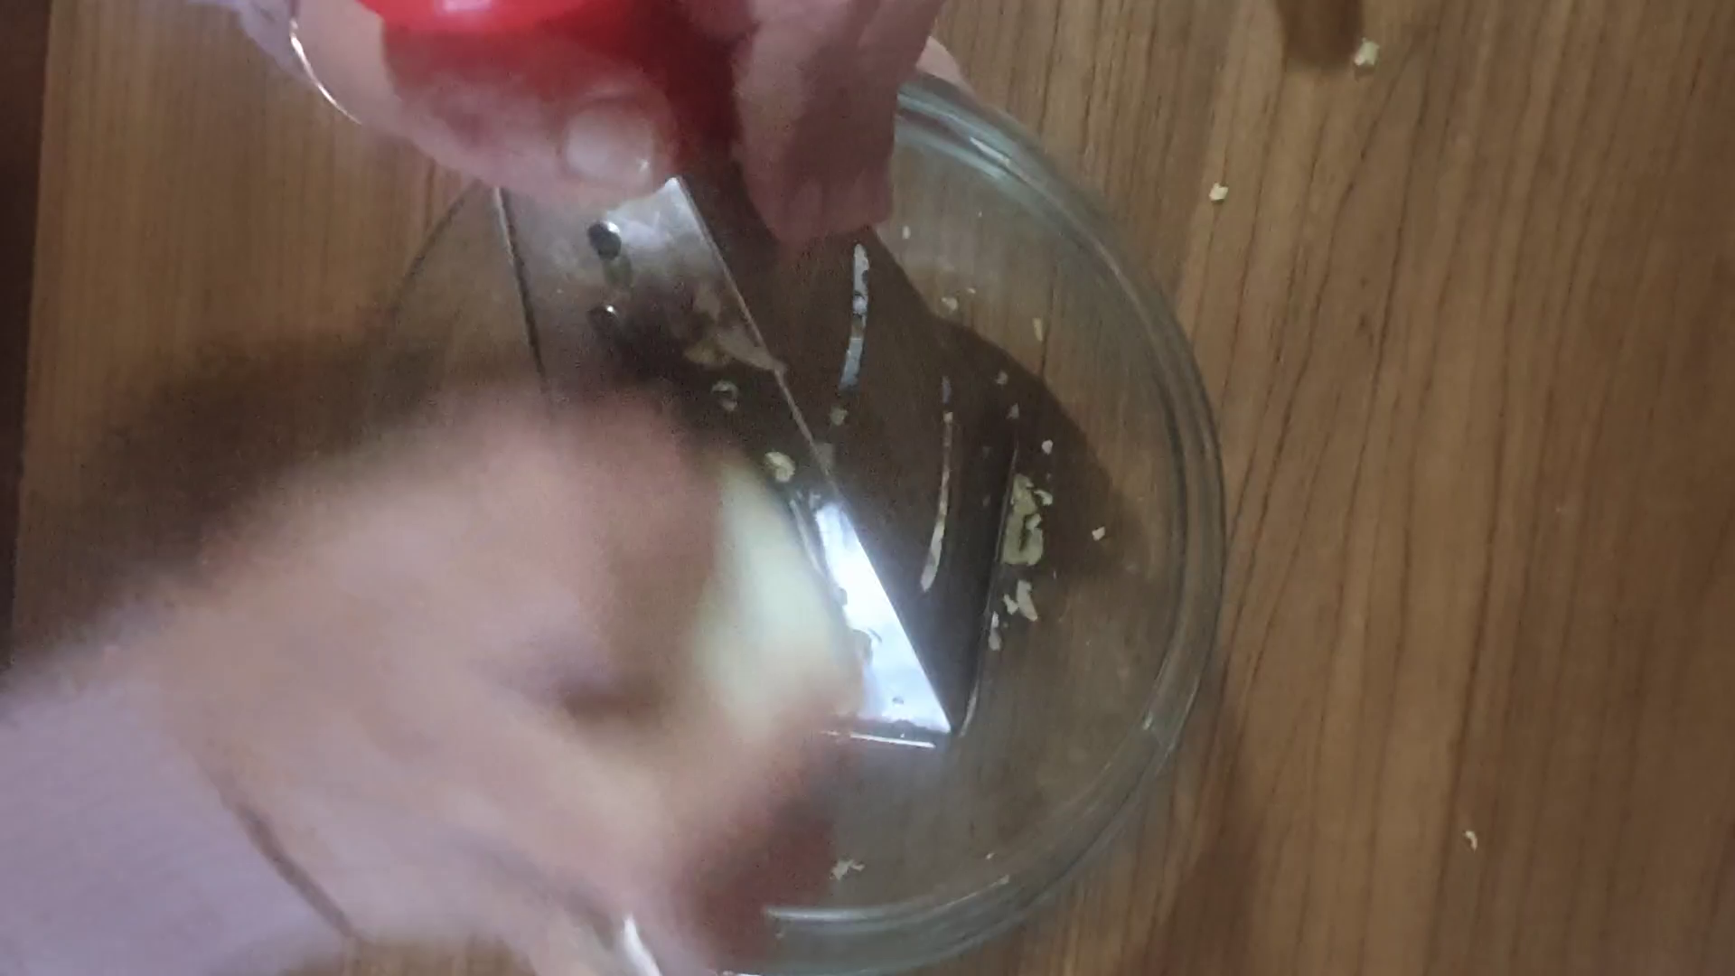

גירוד יחידת הסבון המוצק

Slide 7

צפו בסרטון

Slide 8
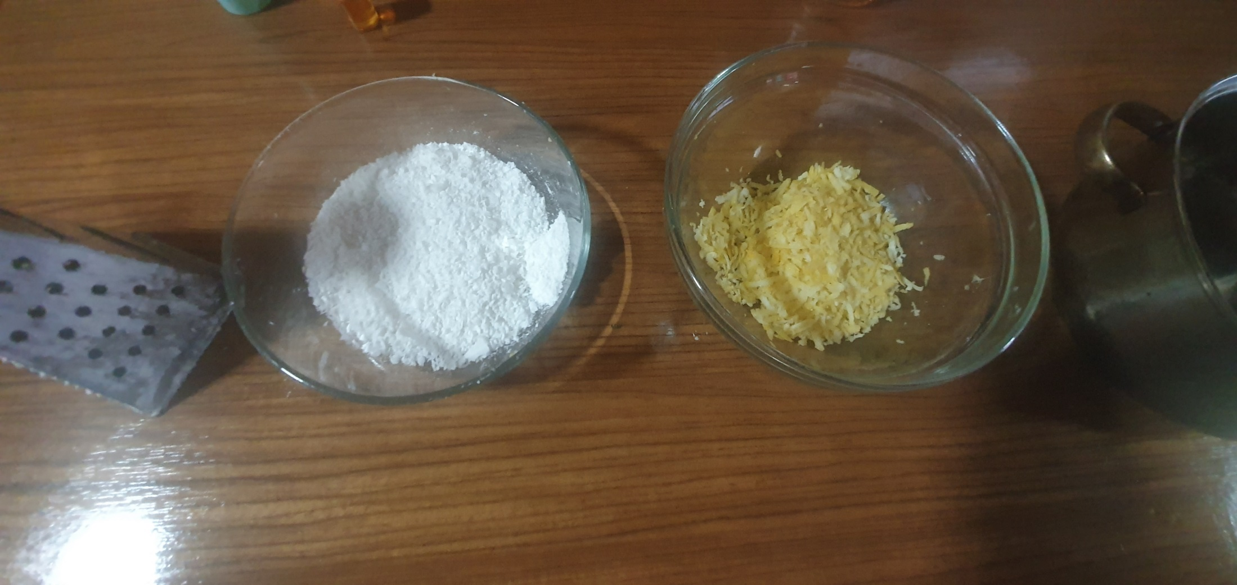

Slide 9
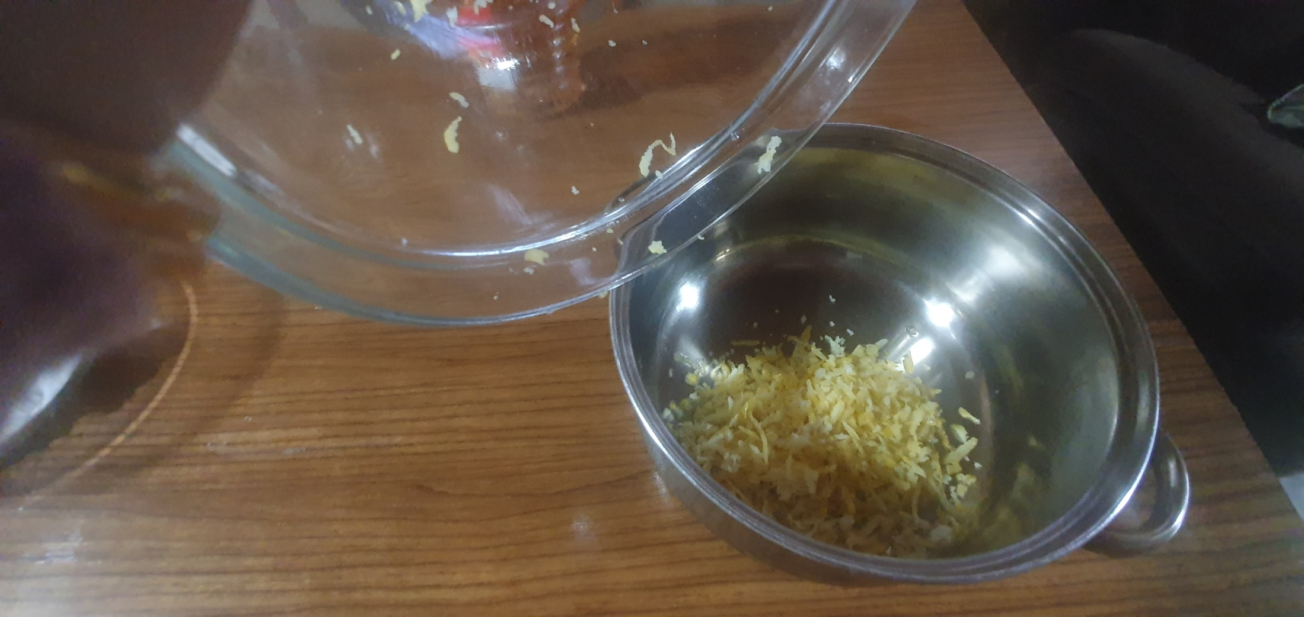
הוספת מים רותחים אל הלימונים המגורדים

Slide 10
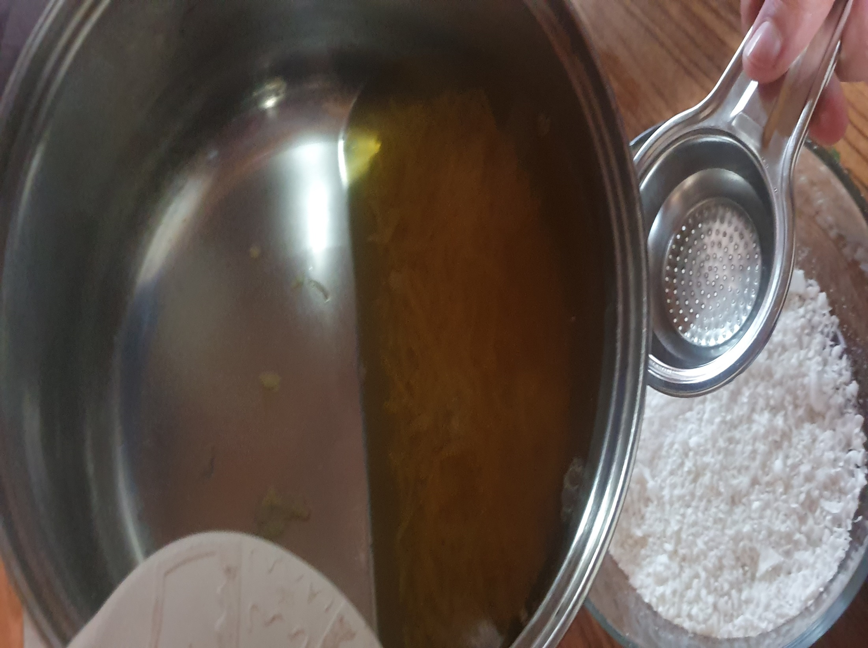
סינון הלימונים והוספה לסבון המגורד

Slide 11
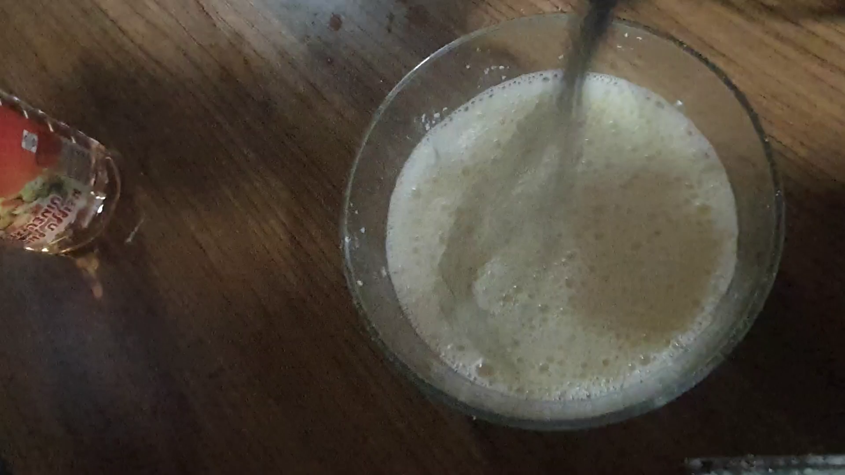
מערבבים למשך כמה דקות
צפו בסרטון

Slide 12
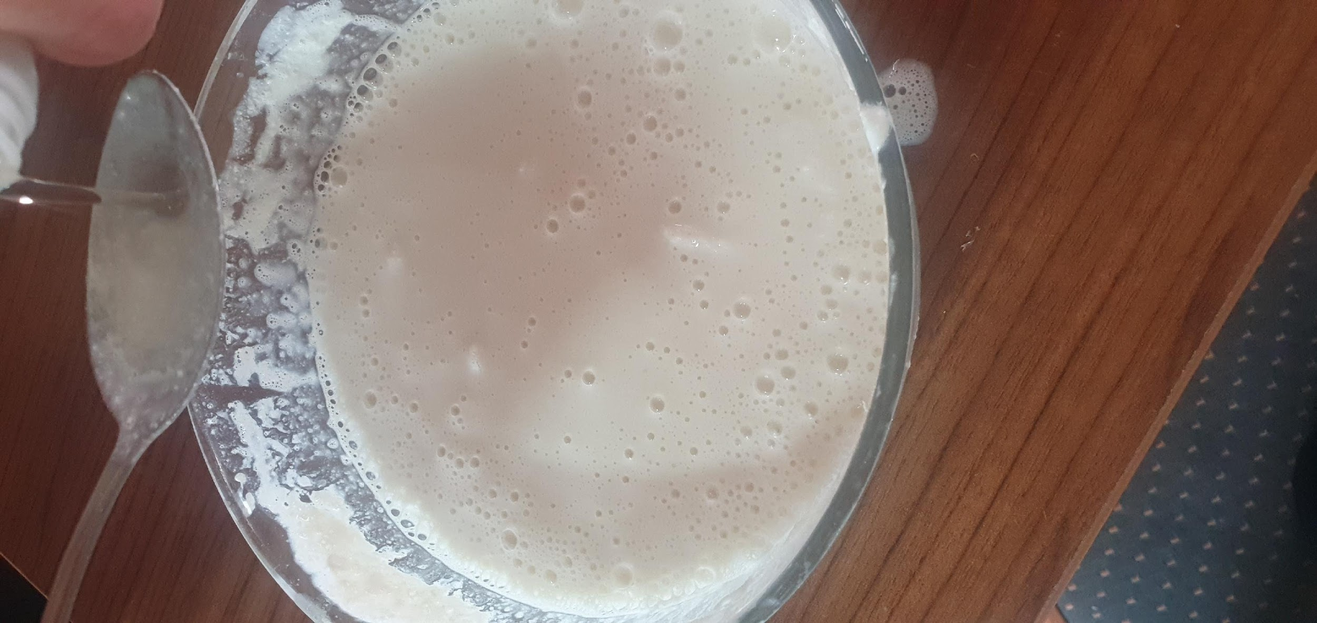
הוספת כפית חומץ

Slide 13
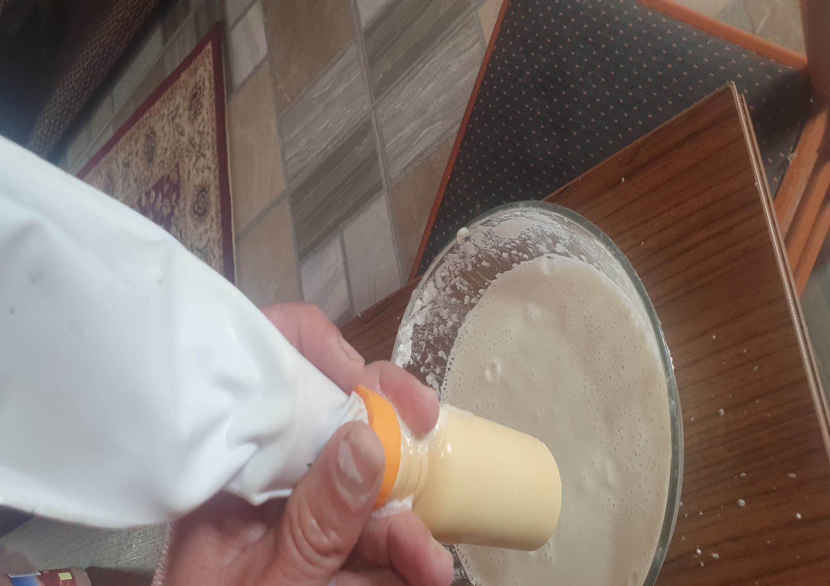
שופכים את הנוזל הנוצר בצנצנת

Slide 14
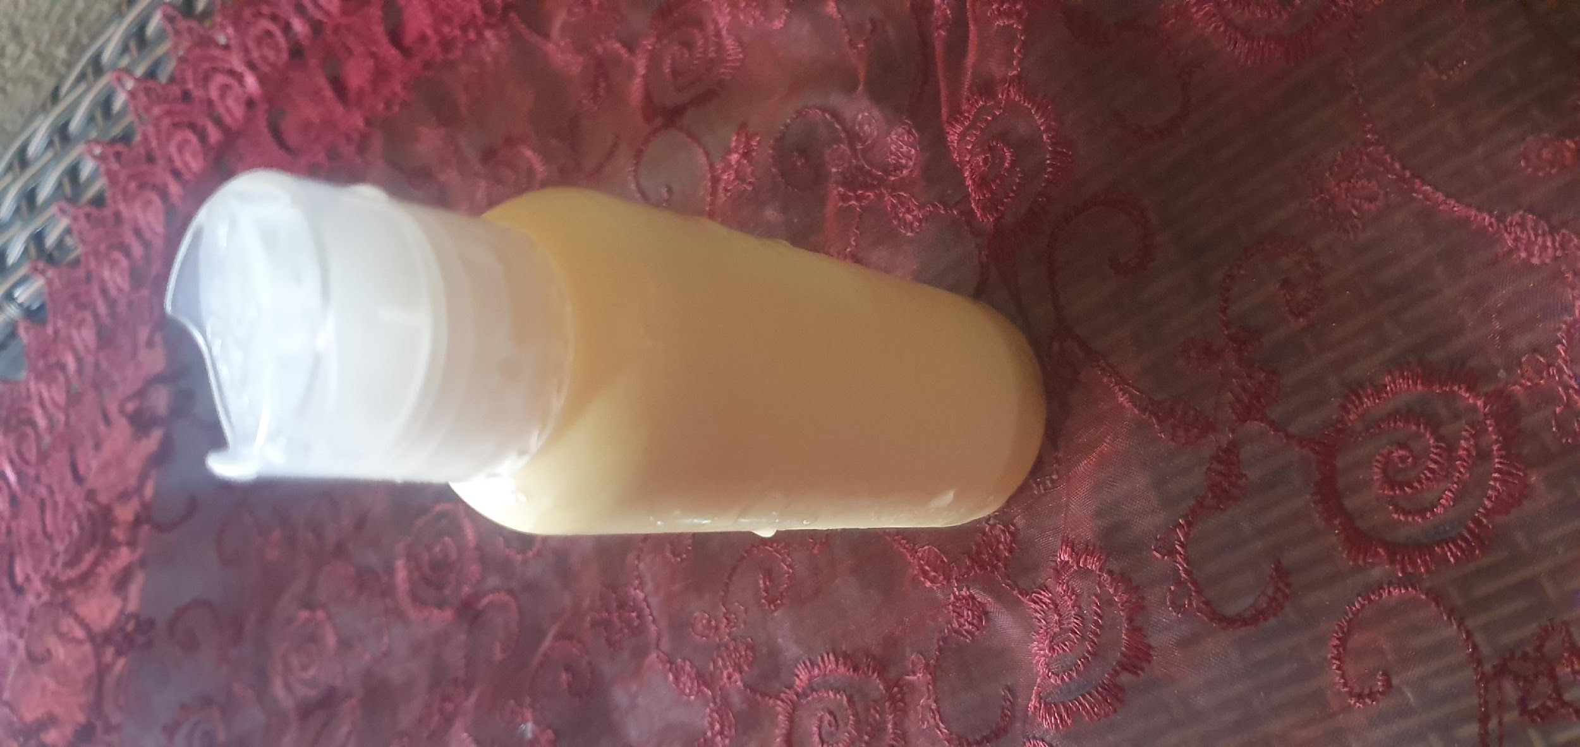

Slide 15
